Slide 1

SINAVLAR VE AİLE KILAVUZU

Slide 2


Sayın Veli,
Ders başarısı, sistemli ve özverili çalışmaları gerektirir.
Fakat derslerde başarısızlığın telafisi de mümkündür. Çocuğumuzun düzeyi ne olursa olsun her an yapılabilecek bir şeyler vardır.

Slide 3
Bir çocuğu yetiştirmek ve topluma yararlı bir birey haline getirmek, kısaca anne baba olmak, başlı başına tebrik edilmesi gereken bir durumdur…
SINAVLAR SADECE OKULDAKİ
BAŞARI DÜZEYİNİ TESPİT EDER!
Sınav, çocuklarımızın kişilik özelliklerini, zekâsını, ailemizin başarılı olup olmadığını belirleyen bir araç değildir.

Slide 4
ÇOCUKLARIMIZLA KURACAĞIMIZ OLUMLU İLİŞKİLER ONLARA BAŞARININ YOLUNU AÇACAKTIR!
Bir sınava hazırlık sürecinde bilmemiz ve uygulamamız gereken ayrıntıların yer aldığı bu kitapçığın bizler için yol gösterici olacağına inanıyoruz.

Slide 5
ÇOCUKLARIMIZLA
İLİŞKİLERİMİZ
Biz anne babaların, çocuklarımızla kurduğumuz ilişkiler, onların gelişimlerini (duygusal, sosyal, bilişsel gelişim alanlarında) olumlu ya da olumsuz yönde etkiler.
Çocuklarımız ile kuracağımız olumlu ilişkiler, onların özgüvenli, sorumluluk sahibi, kendi kendine yeten, başarılı bireyler olmalarını sağlar.

Slide 6
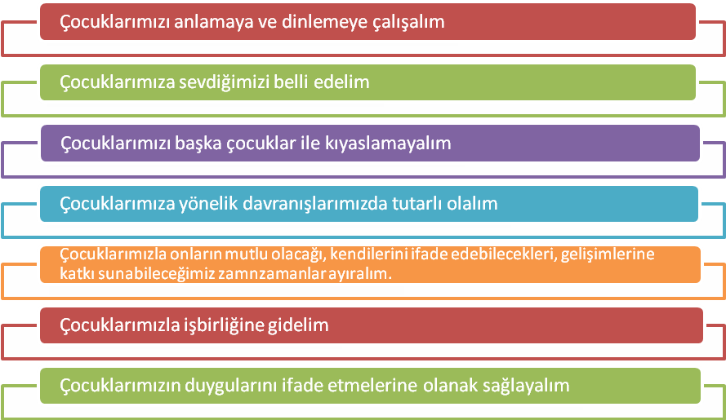
Anne- baba çocuk ilişkisini geliştirmek için;

Slide 7
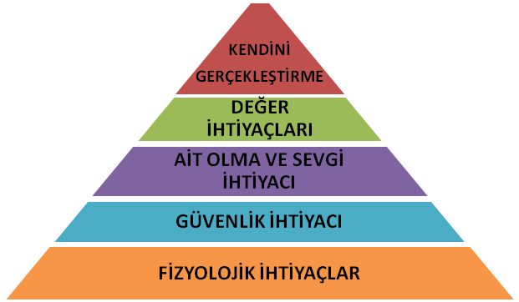
Anne- baba çocuk ilişkisini geliştirmek için;
Çocuklarımızın fizyolojik (yeme, içme, nefes alma vb.) güvenlik (barınma, korunma vb.) ait olma ve sevgi (sosyal ihtiyaçlar, arkadaşlık, aile) değer ihtiyaçları (saygı, güven, başarı vb.) kendini gerçekleştirme (problem çözme becerileri, özgür olma vb.) gibi ihtiyaçları vardır.
Çocuğumuzun kendisine ait hakları, kişilik özellikleri, davranışları olduğunu unutmayalım …
Her çocuğun farklı özelliklere sahip olduğunu unutmayalım ve onları birbiri ile kıyaslamayalım…
İlgi duydukları alanlarda destekleyelim, becerilerini geliştirmelerine fırsatlar sunalım…

Slide 8
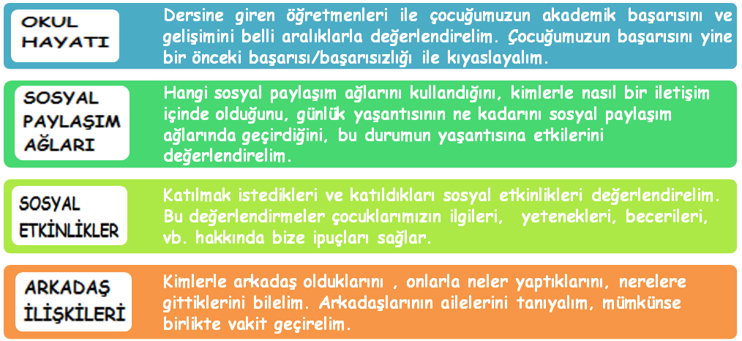
ÇOCUKLARIMIZI
TANIYALIM
Çocuklarımızın doğumdan itibaren bireysel özelliklerini bilir ve takip ederiz. Büyüme / gelişme sürecinde, eğitim hayatında, sosyalleşmesinde, vb. farklı yaşam alanlarında da iyi tanıyarak, gerektiğinde yönlendirmeler yapmalıyız.
Çocuklarımızı rahatsız etmeyecek şekilde, özgüvenlerini sarsmadan kontrol edelim.

Slide 9
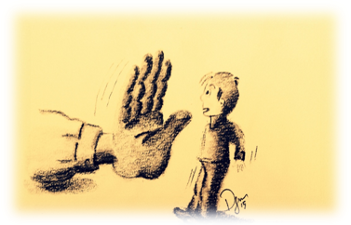
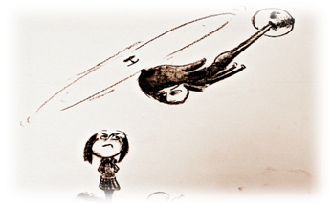
ANNE-BABA TUTUMLARI
Çocuklarımıza yönelik tutumlarımızı 4 temel başlıkta toplayabiliriz;
1.Baskıcı ve Otoriter Tutum: Anne-babaların çocuk üzerinde güç kullanması, isteklerini çocuklarına zorla yaptırmasıdır.
Güven duymamak, en bilinen konularda bile akıl vermek, bağırmak, tehdit etmek, uzun süre küsmek, ceza vermek, maddi ödüller aracılığıyla iş yaptırmak baskıcı ve otoriter tutum yöntemleridir.
2.Aşırı Koruyucu Tutum: Çocuğun gereğinden fazla korunması, sürekli kontrol edilmesidir.
Çocuk gerçekte kendi gereksinimlerini karşılayabilecek olmasına rağmen bütün ihtiyaçlarının anne-babası tarafından karşılanmasıdır. Aşırı koruyucu tavırlar çocuğa “güçsüz olduğu” mesajını verir.

Slide 10
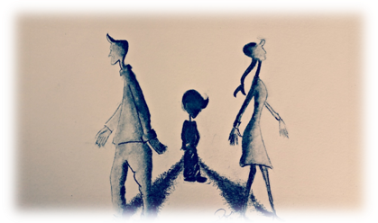
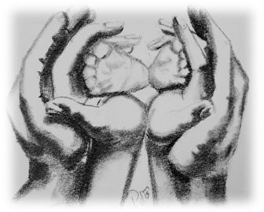
ANNE-BABA TUTUMLARI
Çocuklarımıza yönelik tutumlarımızı 4 temel başlıkta toplayabiliriz;
3.İlgisiz ve Kayıtsız Tutum: Çocuğa ihtiyacı olan konularda destek vermeyen, ihmal eden aile tutumudur. Aile çocuğa kural koymaz, sınırları belirtmez.
Çocuğuna zaman ayıramadığını söyleyerek ilgisiz ve vurdumduymaz davranır.
4.Demokratik Tutum: Kurallar aile içinde, aile bireylerinin fikirleri alınarak oluşturulur, gerekçeleri belirtilir ve tutarlı bir şekilde hayata geçirilir.
Sonuçta çocuklarımız kendine güvenen, kendisi ile barışık, işbirliğine yatkın, haklarını koruyabilen, sorumluluk sahibi, sosyal becerileri güçlü, yaşamdan keyif alan, mutlu bireyler olarak yetişirler.

Slide 11
Mükemmel Aile Yoktur,
Hepimizin Eksiklikleri Olur…
Elimizden geldiğince tutarlı davranalım.
Rencide edecek kadar baskıcı,
Çocuğumuzun ne yaptığını bilmeyecek kadar ilgisiz,
Sarıp sarmalayıp nefes almasını engelleyecek kadar koruyucu olmadan, demokratik bir tutum sergileyelim.

Slide 12


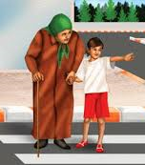

ÇOCUKLARIMIZIN GELECEKLERİNE İLİŞKİN PLANLARIMIZ
Annenin hamilelik sürecinden itibaren çocuklarımızın nasıl bir eğitim alacakları konusunda planlar yapmaya başlarız:
Çocuğumuzun, iyi para kazanacağı bir işi olsun
Çocuğumuz,
doktor olsun.
Çocuğumuz,
bize baksın.
İngilizce’nin yanı sıra Almanca‘da öğrensin
Çocuklarımızın geleceklerine ilişkin planlar, bizim hayallerimiz mi yoksa çocuklarımızın hayalleri mi?
Çocuklarımızla ilgili gelecek planlarımızda, okul dönemindeki zorlukları, çocuk olmanın getirdiği zorlukları göz önünde bulundurarak, onlarla birlikte yapalım!

Slide 13
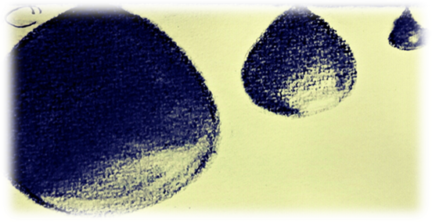

ANNE-BABALARIN BEKLENTİLERİ
Beklenti düzeylerimizi düşük, gerçekçi ve yüksek olarak gruplandırabiliriz.
Düşük Beklenti
Çocuklarımıza onlara güvenmediğimiz, başarılı olamayacakları, yetersiz oldukları mesajını verir. Çocuklarımızın ders çalışmaya yönelik motivasyonları ve okula karşı ilgileri azalır dolayısıyla okul başarıları da düşer.
Yüksek Beklenti
Çocuklarımıza yönelik beklentilerimizin yüksek olması iletişimimizi olumsuz etkiler. Çocuklarımızın mükemmel olmasını beklememiz, akranları ile kıyaslamamız, hata yaptığında yargılamamız, ders başarısını artırması için sürekli “ders çalışmasına” vurgu yapmamız, kendisini baskı altında, değersiz, başarısız, kendine güvensiz hissetmesine neden olabilir.
Beklentiler, çocuklarımızın kişilik özelliklerine, ilgilerine, yeteneklerine uygun ve gerçekçi olmalıdır.

Slide 14
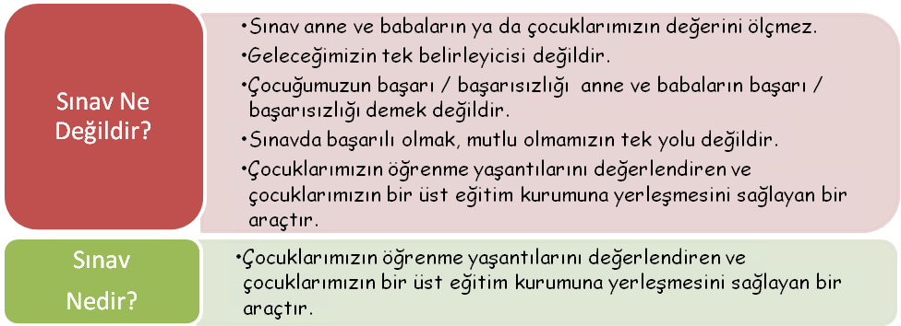
SINAVLAR

Slide 15
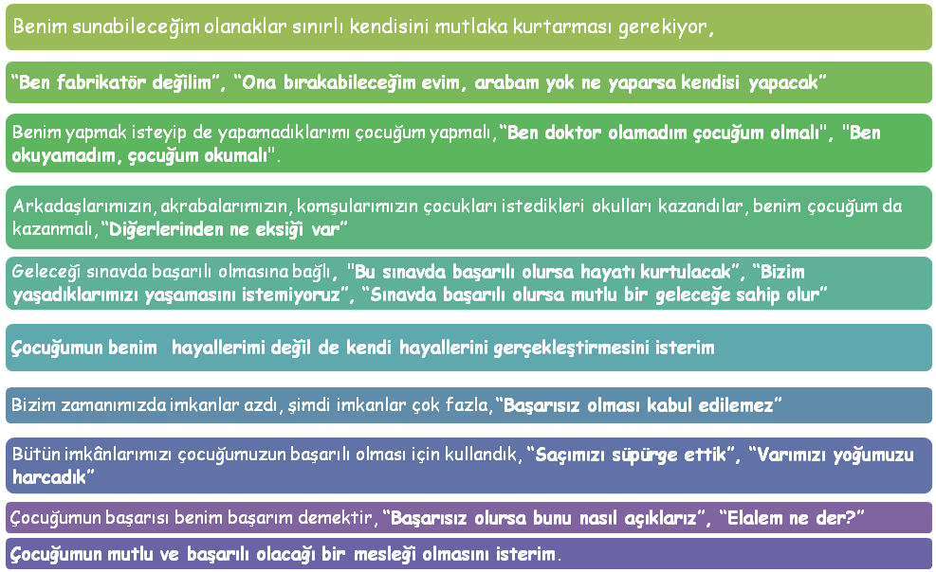
ANNE VE BABALARIN
SINAVLARA YÜKLEDİKLERİ ANLAMLAR
Çocuğumuzun sınavdan kötü puan alması dünyanın sonu değildir. İlgi yetenek ve becerileri doğrultusunda, okulun ilgili öğretmenlerinden de (rehber öğretmen, sınıf ve branş öğretmenleri) destek alarak doğru yönlendirmeler yapabilirsiniz.

Slide 16
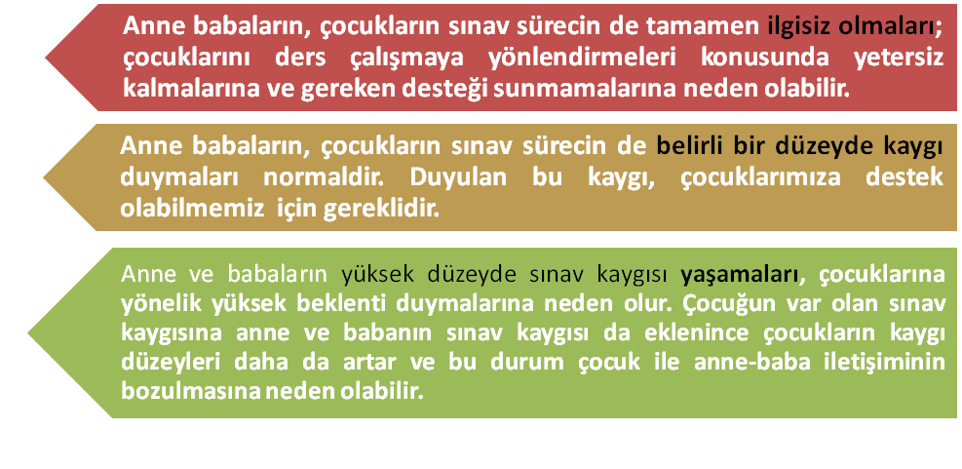
ANNE VE BABALARIN SINAV KAYGISI
Sınav kaygısı, bireyin sınavlarda duygusal ve fiziksel olarak yaşadığı yoğun gerginlik halidir. Öğrenciler farklı düzeylerde sınav kaygısı yaşarlar ve veliler de bu kaygıya ortak olurlar.
Sınava giren bizler değil çocuklarımızdır…
Her çocuk aynı düzeyde sınav kaygısı yaşamaz…
Çocuklar farklı durumlara, farklı kaygı tepkileri verirler…
Eğer çocuğumuzun sınav kaygısı onun günlük yaşantısını olumsuz etkiliyor ve günlük yaşam etkinliklerini yerine getirmesine engel oluyorsa okulumuzun rehber öğretmeninden destek alabiliriz.

Slide 17
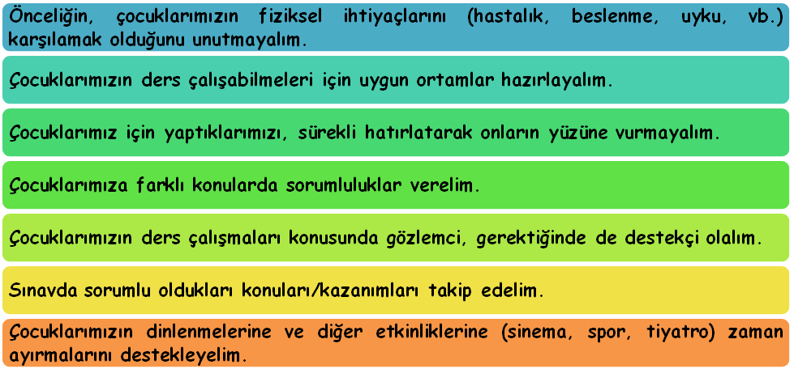
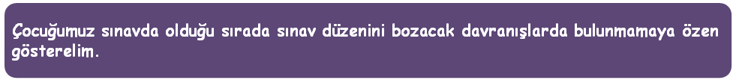
SINAV ÖNCESINDE
ANNE & BABALAR NE YAPMALI?
SINAV SIRASINDA

Slide 18
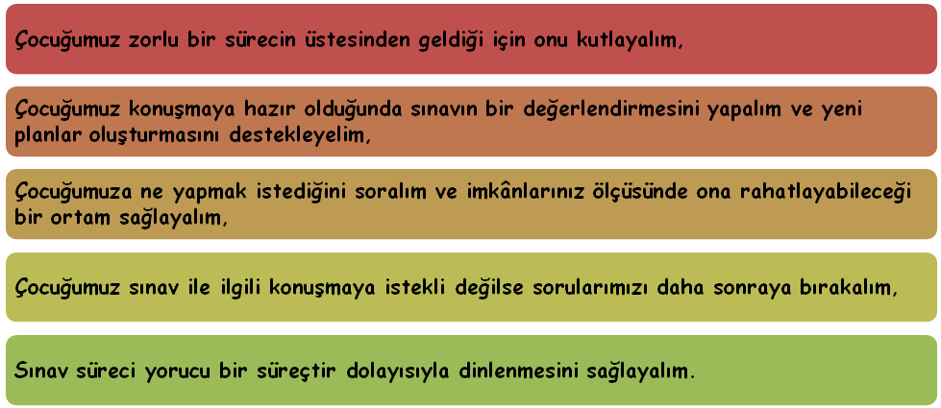
SINAV SONRASINDA
ANNE & BABALAR NE YAPMALI?

Slide 19

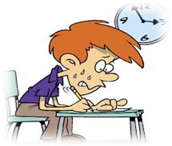



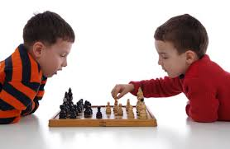

ÖĞRENCİLERDE GÖRÜLEN
SINAV KAYGISI
Sınav Kaygısı Belirtileri;
Çocuklarımız sınav kaygısı yaşadıklarında; gerginlik, nefes almakta güçlük, iştahsızlık, endişe, tedirginlik, sinirlilik, sıkıntı, başarısızlık korkusu, çalışmaya isteksizlik, mide bulantısı, çarpıntı, titreme, ağız kuruluğu, terleme, aşırı uyuma ya da uykusuzluk, karın ağrıları, vb. bedensel yakınmalar gibi sıklıkla görülen belirtiler yaşarlar.
Sınav Kaygısı neden oluşur?
Çocuklarımızın ya da biz anne ve babaların gerçekçi olmayan düşünceleri ve beklentileri sınav kaygısının oluşmasında etkili rol oynar.
Gerçekçi olmayan düşüncelere mükemmeliyetçilik, aşırı genelleme, ya hep ya hiç, akıl okuma örnek olarak verilebilir.
Sınav kaygısı ile baş etmek için alternatif düşünceler;
“Tüm bildiklerimi unutmuş olduğumu düşünsem de gerektiğinde hatırlayabiliyorum”,
“Bu öğrendiklerim gelecekte işime yarayabilir”,
“Sınav hayatımın anlamı değildir”.
“Sınavda elimden geleni yapacağım”, “Başarılı da olsam başarısız da olsam ailem beni sever”,
“Sınavda başarılı olmazsam bu benim hayatımın sonu olmaz”,
“Eğer sistemli çalışırsam ne kadar çok kişi sınava girerse girsin başarabilirim”,
“Çok fazla konu var ancak zamanımı iyi planlarsam hepsini yetiştirebilirim”,
Çocuklarımızın kaygısını azaltmak için ayrıca;

Slide 20
SINAVLARI TANIMAK
Sınavda ne kadar süre var?
Sınavlardaki psikolojik durum bizi nasıl etkiler?
Sınavlara hazırlık sürecinde nelere dikkat edilmeli?
Yerleşmek istenen okulun taban puanı nedir?
Okul puanının etkisi var mı?
Sınavlar nasıl uygulanıyor?
Sınav kuralları nelerdir?
Sınavda uygulanacak taktikler nelerdir?

Slide 21
TÜRKÇE
MATEMATİK
FEN VE TEKNOLOJİ
İNKILAP TARİHİ VE ATATÜRKÇÜLÜK
DİN KÜLTÜRÜ VE AHLAK BİLGİSİ
YABANCI DİL
Her sınavda;
20 soru; 40 dakika; 30 dakika mola
A, B, C, D şeklinde 4 kitapçık türü
Yanlış cevaplar, doğru cevapları götürmemektedir.
İlk 20 dakika ve son 5 dakika sınavdan çıkma izniniz yoktur.
Geç kalırsanız sınava girebileceksiniz, ancak ek süre verilmeyecek.
Ortak sınavlara katılamazsanız, mazeret sınavına girebilirsiniz.

Slide 22
MİLLÎ EĞİTİM BAKANLIĞI
Okulda gerçekleşen Din kültürü ve İnkılap tarihi sınavlarının birincisi, Türkçe, Matematik, Fen ve Yabancı Dil derslerinin ise ikincisi, işlenen müfredatı kapsayarak ortak sınavlar şeklinde yapılmaktadır.
6, 7 ve 8. sınıf yılsonu başarı puanları ve 8.sınıf ortak sınav puanı ortlaması toplanacak.
Elde edilen toplam ikiye bölünecek ve 500 üzerinden alacağınız ortaöğretime yerleştirme puanınıza ulaşacaksınız.

Slide 23
SINAVLARA PLANLI VE ETKİLİ HAZIRLANMAK
MİLLÎ EĞİTİM BAKANLIĞI
AMAÇLARIMIZI BELİRLEYELİM
Amaçlarımız kendimize uygun, gerçekçi olmalıdır.
Amaçlarımız bize ait tüm kaynaklarımızı harekete geçirmelidir.
Amaçlarımıza ulaşmaya çalışırken gösterdiğimiz çabalar ölçülebilir olmalıdır.
Amaçlarımız, kişisel yeterliliğimizi artırmalıdır.
Amaçlarımız çalışmaya başlamamız için bizi motive etmelidir.
Amaçlarımız bizi neyin beklediğine karar vermemize yardımcı olmalıdır.

Slide 24
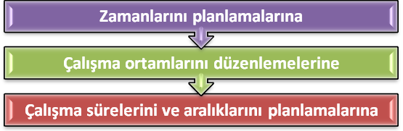
DERS ÇALIŞMA SÜRECİ-AİLE
Anne babalar olarak bizler çocuğumuzun verimli ders çalışmasına nasıl katkı sağlayabiliriz?
Çocuklarımızın;
yardımcı olabiliriz.
Çocuğumuz yardım istediğinde destek olalım.

Slide 25
Zaman Yönetimi Konusunda Öneriler
Her bitirdiğimiz çalışmanın üstünü çizelim. Yapmayı tasarladıklarımız bitince kendimizi ödüllendirelim. Bitmediyse kendimize bir not yazalım ve uygun zamanda bu çalışmayı da bitirelim.
Her bitirdiğimiz çalışmanın üstünü çizelim. Yapmayı tasarladıklarımız bitince kendimizi ödüllendirelim. Bitmediyse kendimize bir not yazalım ve uygun zamanda bu çalışmayı da bitirelim.
En azından bir adım atalım. Bir kez başlayınca yol almak daha kolay olur. “Başlamak bitirmenin yarısıdır”.
En azından bir adım atalım. Bir kez başlayınca yol almak daha kolay olur. “Başlamak bitirmenin yarısıdır”.
Motivasyonumuzu düşürmememiz için programımızda yapabileceğimizden fazla etkinlik sıralamayalım.
Motivasyonumuzu düşürmememiz için programımızda yapabileceğimizden fazla etkinlik sıralamayalım.
Yatmadan önce bir sonraki gün için neler yapacağımızı tasarlayalım.
Yatmadan önce bir sonraki gün için neler yapacağımızı tasarlayalım.
Anımsamamız için not kağıtları, renkli kalemler kullanarak konuyu görsel olarak çekici ve eğlenceli hale getirelim.
Hiçbir şey yapmak istemiyorsak ve hayallere dalıyorsak yalnızca oturup ve bir duvara bakalım, bir zaman sonra zaten sıkılıp ve işimize geri döneriz.

Slide 26
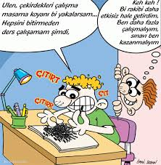
ÇALIŞMA ORTAMINI DÜZENLEME
Her ne kadar herkese tam anlamıyla uyan bir çalışma ortamı modeli ortaya koymak güç olsa da aşağıdakiler genel özellikler olarak kabul edilir:
Çalışma ortamımız nasıl olmalıdır?
İyi aydınlatılmış
Sessiz
Ne sıcak ne soğuk
Düzenli
Uygun yükseklikte bir masa ile
Çalışacağın araç-gereçlerin bulunduğu

Slide 27
ÇALIŞMA SÜRELERİNİN VE ARALIKLARININ PLANLANMASI
10-15 dakika
ara
zamanı daha etkin kullanırız.
45 dakika çalışma
Bu şekilde çalışmak konuları daha iyi hatırlamayı sağlar.
Aralarda kısa bir yürüyüş, hafif fiziki aktiviteler, müzik dinleme, gevşeme egzersizleri vb. yapılabilir.

Slide 28
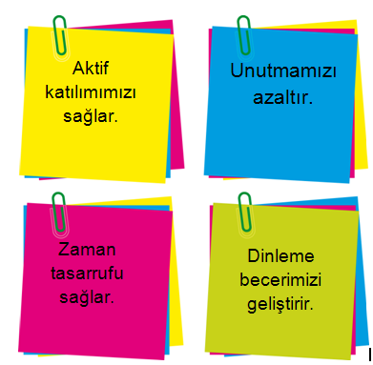
NOT TUTMA
Not tutmada en önemli nokta; anlatılanlarda önemli kısımları kendi cümlelerimizle ile yazmaktır.

Slide 29

AKTİF DİNLEME
İyi bir dinleyici olabilmemiz için;
Ders sıkıcı olsa bile önemli ve yararlı olacağını düşünüp dersi dikkatle dinleyelim.
Duygularımız ile değil aklımız ile dinleyelim.
Eğer konuşmacı ile aynı fikirde değilsek soru soralım ve dinlemeye devam edelim.
Verilen örneklerin olayları nasıl desteklediğine dikkat edelim.
Dışardan gelen uyarıcılarla ilgilenmeyelim.

Slide 30
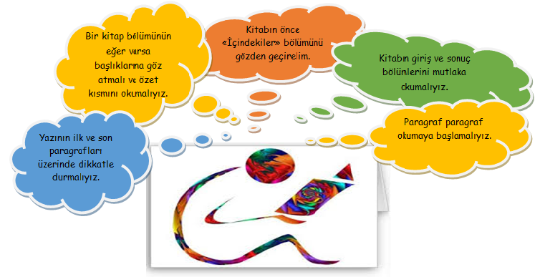
HIZLI VE ETKİLİ OKUMA
Okumada planlı hareket etmek ve böylece zamanı iyi değerlendirmek bizler için çok önemlidir. Bunun için yukarıdaki ilkelere uymamız gerekir.

Slide 31
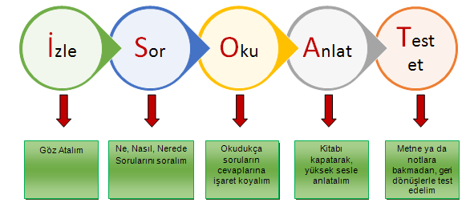
İSOAT TEKNİĞİ
Bu uygulamadan sonra; ana fikrin, anahtar sözcüklerin, oluşturulan soruların ve cevapların zincirleme olarak çağrışım yapar hale gelmiş olması gerekir.

Slide 32
ÖZET ÇIKARMA
Konuları kendi cümlelerimizle özet haline getirip çalıştığımızda hatırlamamamız kolaylaşır.
Kitaplardaki bölüm/ünite sonlarındaki özetleri okuma alışkanlığı edinerek, metin ile özeti karşılaştırarak bu konudaki becerimizi geliştirebiliriz.

Slide 33
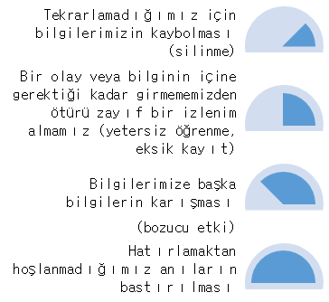
HAFIZAYI GÜÇLENDİRME
UNUTMAYI AZALTMAK İÇİN
Etkili öğrenme yöntemlerini kullanalım.
Öğrendiklerimize ilk 24 saat içinde mutlaka tekrar edip pekiştirelim.
İyi hatırlamak için öncelikle UNUTMANIN NEDENLERİNE bakmamız gerekir:

Slide 34
GÜDÜLENME
Çalışmam gerektiğini biliyorum ama çalışamıyorum.
Kitabımı açıyorum ve kitaba bakarak öylece duruyorum.
Bilmiyorum neden bir türlü dersin başına oturamıyorum.
Yani bunu yapmak şart mı?
Şimdi bu sınavı yapamazsam aileme ne derim?
Herkes ders çalış dediği için çalışmak istemiyorum.
İçimden güçlü bir istek gelmiyor ya da bazen çok istememe rağmen eve gidince vazgeçiyorum.

Slide 35
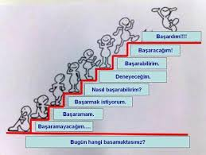
Ders çalışma isteğini sadece kendimiz oluşturabiliriz. Ailemiz, öğretmenlerimiz ve arkadaşlarımız bu çalışma için beklediğimiz isteği bize hazırlayamaz. Kendi seçimlerimiz, öncelikle inanarak oluşturduğumuz amaçlarımız motivasyonumuzu sağlayacaktır.
Motivasyonumuz azaldığı zaman ulaşmak istediğimiz hedefi tekrar ayrıntılı şekilde hayal edelim. Ne için emek gösterdiğimizi hatırlamak çalışmaya hevesle geri dönmemize yardımcı olabilir.

Slide 36
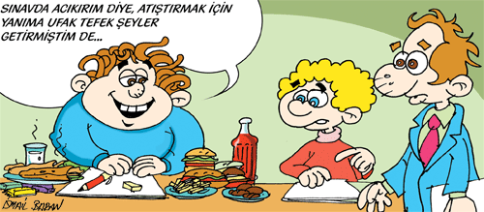
DÜZENLİ BESLENME, DİNLEME VE UYKU
Kahvaltı ve diğer öğünlerimizi aksatmadan zamanında yapmamız dengeli beslenmemizi sağlayacak, balık, sebzeler, bakliyatlar, süt, peynir, yumurta, et gibi protein içeren besinleri tüketmemiz de unutkanlığımızı azaltmamıza yardımcı olacaktır.
Dinlenme sürelerinde bizi dinlendirecek ders dışı sosyal etkinlikler, sportif faaliyetlere zaman ayırabiliriz.
Düzenli uyku düzenli yaşam için gereklidir. Günlük 6 saatten az, 8 saatten fazla uyumamalıyız.

Slide 37
Sevgili anneciğim, babacığım;
Bütün duygu ve düşüncelerimi dile getirebilseydim, size şunları söylemek isterdim. Sürekli bir büyüme ve değişme içindeyim. Sizin çocuğunuz olsam da sizden ayrı bir kişilik geliştiriyorum. Beni tanımaya ve anlamaya çalışın
Deneme ile öğrenirim. Bana ayak uydurmakta güçlük çekebilirsiniz. Oyunda, arkadaşlıkta ve uğraşlarımda özgürlük tanıyın. Beni her yerde, her zaman koruyup kollamayın. Davranışlarımın sonuçlarını kendim görürsem daha iyi öğrenirim. Bırakın kendi işimi kendim göreyim. Büyüdüğümü başka nasıl anlarım?
Büyümeyi çok istiyorsam da ara sıra yaşımdan küçük davranmaktan kendimi alamıyorum. Bunu önemsemeyin. Ama siz beni şımartmayın. Hep çocuk kalmak isterim sonra. Her istediğimi elde edemeyeceğimi biliyorum. Ancak siz verdikçe almadan edemiyorum. Bana yerli yersiz söz de vermeyin. Sözünüzü tutamayınca sizlere güvenim azalıyor.
Bana kesin ve kararlı davranmaktan çekinmeyin. Yoldan saptığımı görünce beni sınırlayın. Koyduğunuz kurallar ve yasakların hepsini beğendiğimi söyleyemem. Ancak, hiç kısıtlanmayınca ne yapacağımı şaşırıyorum. Tutarsız davrandığınızı görünce hem bocalıyor, hem de bundan yararlanmadan edemiyorum.
Öğütlerinizden çok davranışlarınızdan etkilendiğimi unutmayın. Beni eğitirken ara sıra yanlışlar yapabilirsiniz. Bunları çabuk unuturum. Ancak birbirinize saygı ve sevginizin azaldığını görmek beni yaralar ve sürekli tedirgin eder.
Çok konuşup çok bağırmayın. Yüksek sesle söylenenleri pek duymam. Yumuşak ve kesin sözler bende daha iyi iz bırakır. "Ben senin yaşında iken..." diye başlayan söylevleri hep kulak ardına atarım.
Küçük yanılgılarımı büyük suçmuş gibi başıma kakmayın. Bana yanılma payı bırakın. Beni, korkutup sindirerek, suçluluk duygusu aşılayarak uslandırmaya çalışmayın. Yaramazlıklarım için beni kötü çocukmuşum gibi yargılamayın. Yanlış davranışım üzerinde durup düzeltin. Ceza vermeden önce beni dinleyin. Suçumu aşmadığı sürece cezama katlanabilirim.
Beni dinleyin. Öğrenmeye en yatkın olduğum anlar, soru sorduğum anlardır. Açıklamalarınız kısa ve özlü olsun. Beni yeteneklerimin üstünde işlere zorlamayın. Ama başarabileceğim işleri yapmamı bekleyin. Bana güvendiğinizi belli edin. Beni destekleyin; hiç değilse çabamı övün. Beni başkalarıyla karşılaştırmayın; umutsuzluğa kapılırım.
Benden yaşımın üstünde olgunluk beklemeyin. Bütün kuralları birden öğretmeye kalkmayın; bana süre tanıyın. Yüzde yüz dürüst davranmadığımı görünce ürkmeyin. Beni köşeye sıkıştırmayın; yalana sığınmak zorunda kalırım. Sizi çok bunaltsam bile soğukkanlılığınızı yitirmeyin. Kızgınlığınızı haklı görebilirim, ama beni aşağılamayın. Hele başkalarının yanında onurumu kırmayın. Unutmayın ki ben de sizi yabancıların önünde güç durumlara düşürebilirim.
Bana haksızlık ettiğinizi anlayınca açıklamaktan çekinmeyin. Özür dileyişiniz size olan sevgimi azaltmaz; tersine, beni size daha çok yaklaştırır. Aslında ben sizleri olduğunuzdan daha iyi görüyorum. Bana kendinizi yanılmaz ve erişilmez göstermeye çabalamayın. Yanıldığınızı görünce üzüntüm büyük olur.
Biliyorum, ara sıra sizi üzüyor, belki de düş kırıklığına uğratıyorum. Bana verdikleriniz yanında benden istediklerinizin çok olmadığını da biliyorum. Yukarıda sıraladığım istekler size çok geldiyse birçoğundan vazgeçebilirim; yeter ki beni ben olarak seveceğinize olan inancım sarsılmasın
Benden "Örnek çocuk" olmamı istemezseniz, ben de sizden kusursuz ana-baba olmanızı beklemem. Sevecen ve anlayışlı olmanız bana yeter.
Sizin çocuğunuz olarak doğmak elimde değildi. Ama seçme hakkım olsaydı, sizden başka kimsenin çocuğu olmak istemezdim
Sevgiler,
Çocuğunuz…
PULSUZ DİLEKÇE

